Slide 1
Spune stop bullying-ului!

Slide 2
Care este fenomenul pe care îl descriu pozele următoare?

Slide 3
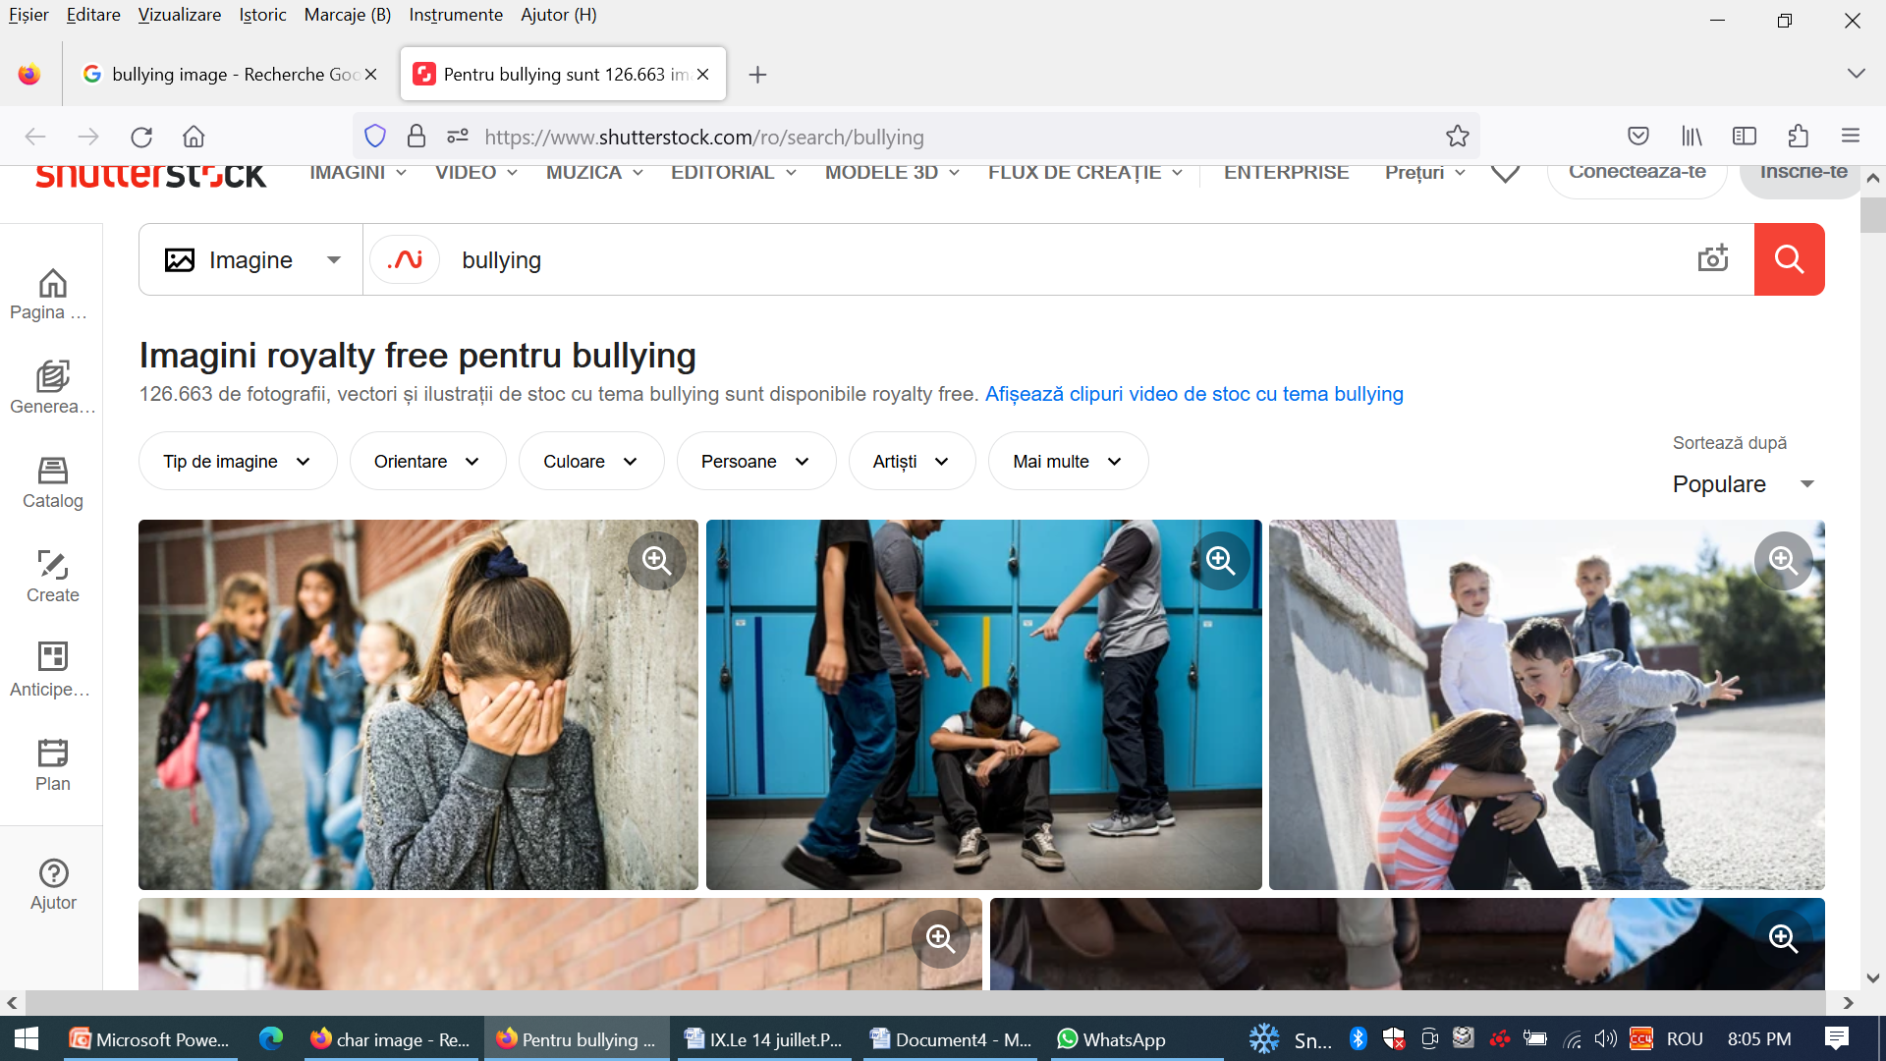

Slide 6
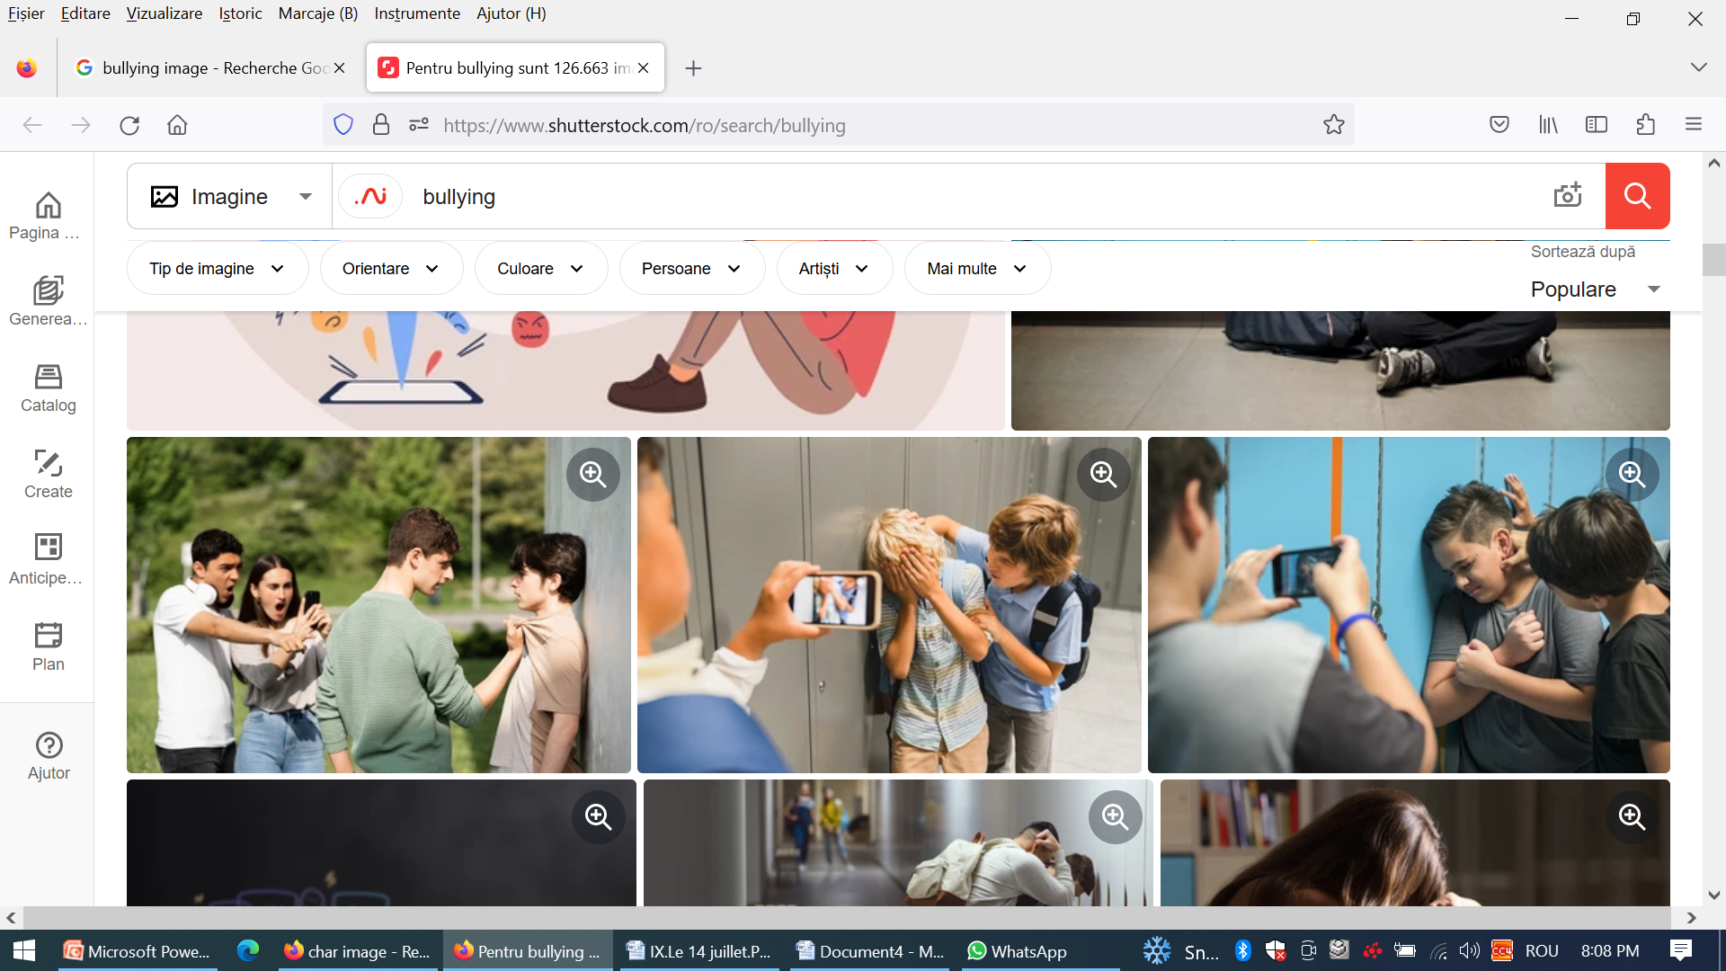

Slide 8
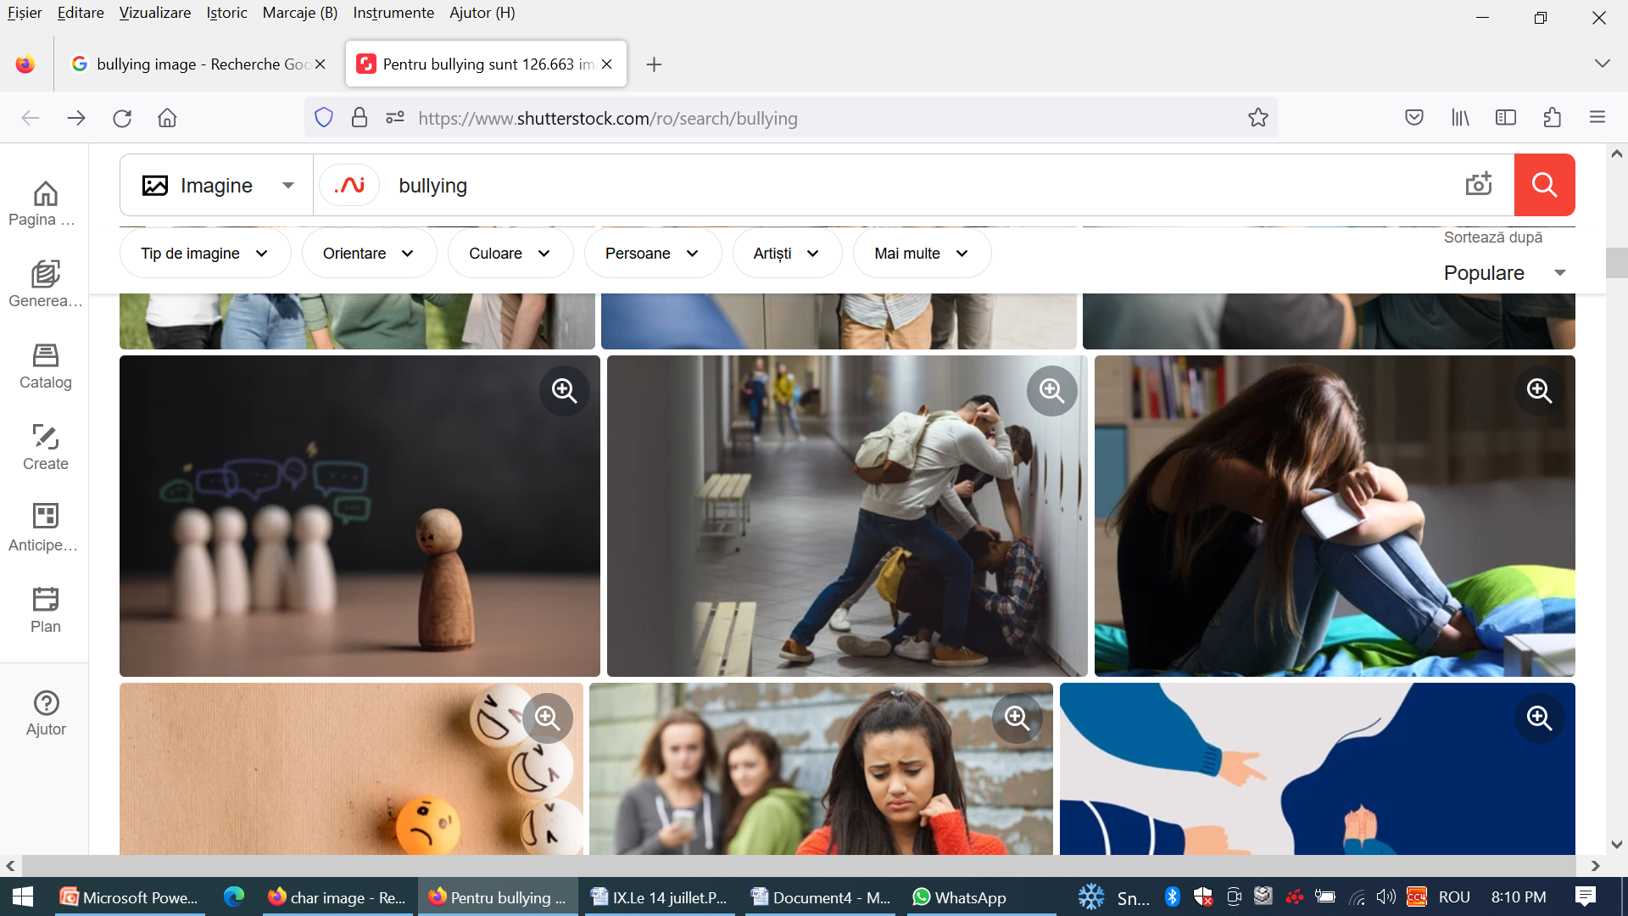

Slide 10
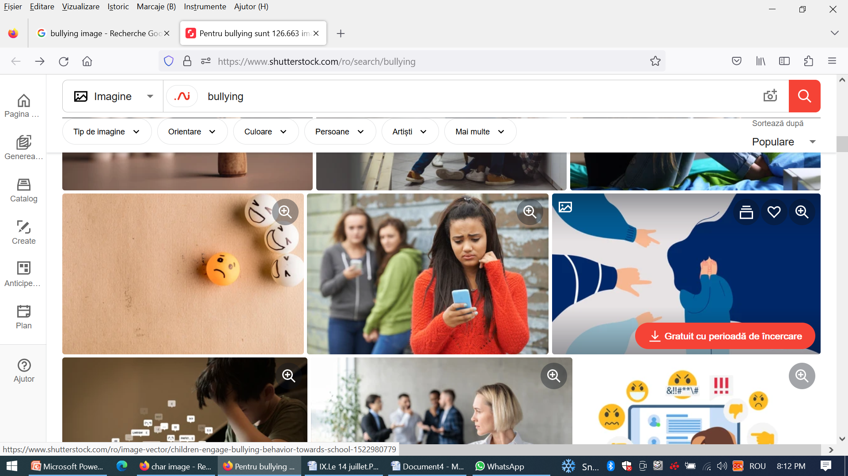

Slide 11
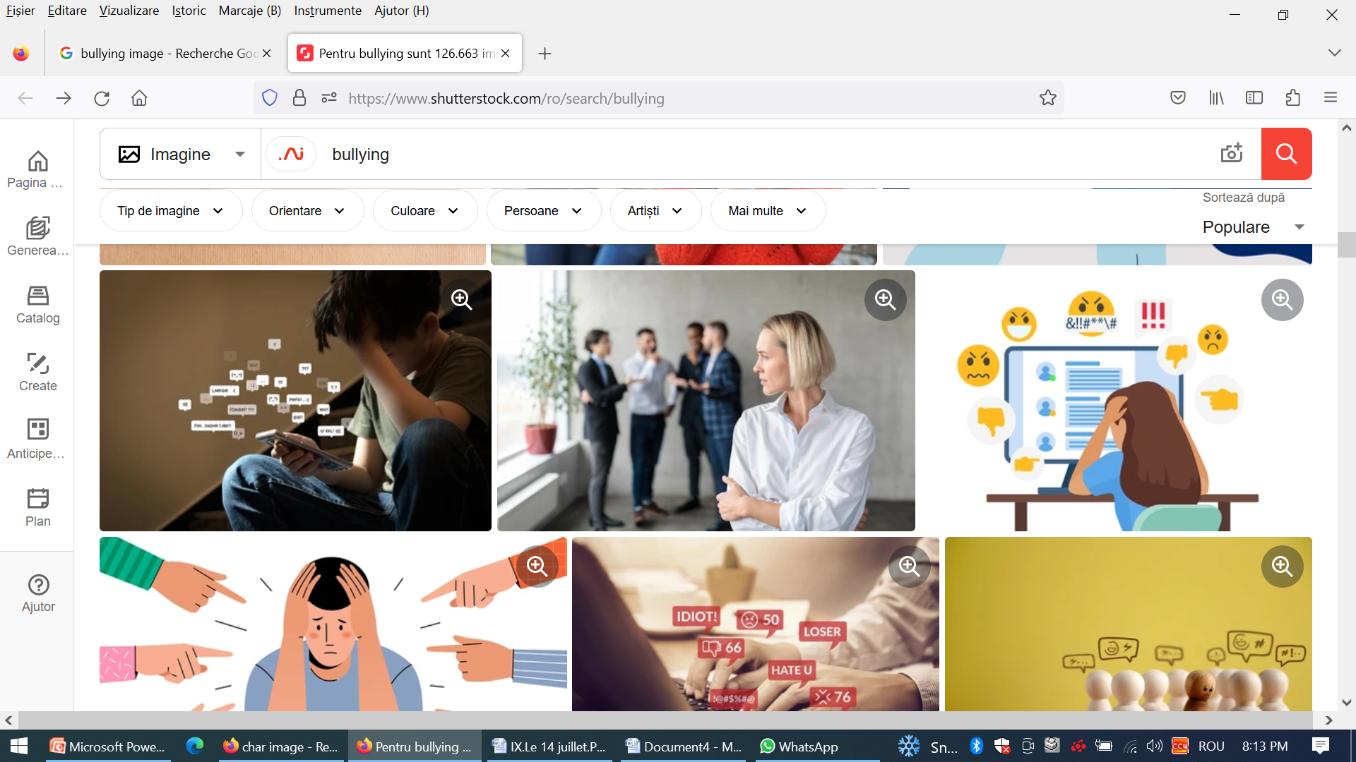

Slide 12
Bullying- ul pe înţelesul tuturor
Termenul bullying vine din limba engleză și s-ar traduce prin hărțuire, umilire și comportament agresiv asupra unei persoane, între copii sau adulți, la școală, în cercul de prieteni, la locul de muncă sau chiar în familie.
Conform Asociației Americane de Psihologie, bullyingul este o formă de agresiune în care o persoană provoacă în mod repetat și intenționat disconfort altei persoane prin agresiune verbală sau fizică, comportament agresiv sau umilitor sau prin acțiuni mai subtile.
Deși fenomenul se întâlnește mai des în cazul copiilor, el poate fi răspândit și în cazul adulților. Pentru ei, persoana care îi agresează poate fi un coleg de serviciu, șeful, partenerul, un vecin, un partener de afaceri sau un membru al familiei.

Slide 13
Condiţii pentru ca un anumit comportament să poată fi considerat bullying.
Să aibă loc în mod repetat – agresiunile au loc de multe ori
Să implice un dezechilibru al puterii – persoanele care agresează își folosesc fie forța fizică, fie răspândesc zvonuri sau adresează cuvinte jignitoare și umilitoare persoanei agresate.

Slide 14
Ce forme poate îmbrăca bullyingul
Agresiunea fizică – lovire, împingere, gesturi obscene, ridicare pumnului, simularea violenței, tras de păr, atingeri nepotrivite
Bullying verbal – înjurături, adresarea cuvintelor obscene, sarcasm, amenințări, jigniri, umiliri verbale, șicanare, folosirea comentariilor sexuale neadecvate
Bullying social – lezarea reputației unei persoane
Răspândirea de zvonuri false, punerea unei persoane într-o situație stânjenitoare,, bârfitul, folosirea sarcasmului și titlului/puterii la locul de muncă pentru a intimida pe cineva
Cyberbullying – implică hărțuirea prin intermediul internetului. Nu implică folosirea forței fizice, dar poate fi constant, poate fi făcut de oricine și împotriva mai multor persoane. Practic, oricine cu acces la internet se poate transforma în bully (persoana care agresează).

Slide 15
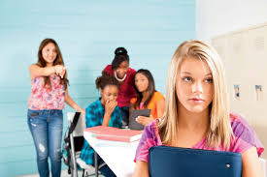
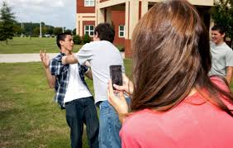
Comportamentul de agresare apare ca o modalitate de a face faţă propriilor lor probleme: pentru a obţine atenţia celorlalţi, pentru a deveni populari, pentru a se simţi importanţi sau în control.

Slide 16
Cine este implicat în bullying?
1. AGRESORUL vrea să fie cel mai cool rănindu-i, intimidându-i sau jignindu-i pe cei din jurul său.
Este temperamental, inflexibil, încrezător și nu îi place să accepte regulile. De cele mai multe ori nu are empatie și chiar se bucură că produce durere celorlalți. Dorește să domine și să-i controleze pe ceilalți, exagerează în situații obișnuite. Agresorul abuzează de putere pentru a-i răni pe ceilalți, deliberat și în mod repetat.
Ce pierde agresorul? Respectul celorlalți. E bine ca cei din jur să te respecte pentru cine ești, nu de teama de a fi împotriva ta. Prieteniile adevărate nu se leagă din frică, ci din respect reciproc.

Slide 17
2. VICTIMA (PERSOANA AGRESATĂ) este copleșită de teamă. Unii elevi sunt predispuşi să fie abuzați din cauză că sunt „diferiţi". De cele mai multe ori, victimele agresorilor sunt elevii care au următoarele caracteristici:
supraponderali sau subponderali,
au abilități sociale scăzute,
au puțini prieteni sau nu au prieteni,
sunt săraci sau bogați,
au religie sau rasă diferită,
sunt scunzi sau prea înalți,
au slabe abilități sportive,
sunt inteligenți, talentați,
au dizabilități fizice,
sunt persoane noi din grup,
au părinți divorțați sau
sunt pur și simplu „diferiți” de ceilalți.

Slide 18
Indiferent dacă te regăsești sau nu în lista de mai sus, aplică principiul: Nu te supăra!
Ce pierde victima? Respectul de sine. În clipa în care taci, ești de acord cu agresorul tău, cu ceea ce face el. Poți oricând să ieși din jocul lui, începând cu a nu crede ce zice sau a apela la cei care te pot ajuta cu adevărat. Nu trebuie să faci lucruri care nu-ţi plac, doar pentru a nu deveni o victimă.

Slide 19
3. SPECTATORUL SAU MARTORUL este cel care vede fenomenul bullying, dar decide să nu intervină, de cele mai multe ori din frica de a deveni chiar el/ea o victimă.
Unii spectatori instigă agresorul să abuzeze victima. Majoritatea spectatorilor acceptă în mod pasiv, privind și nefăcând nimic. De foarte multe ori, spectatorii pasivi formează audiența agresorului care dorește să obțină atenție și popularitate. Astfel, el este încurajat să continue comportamentul agresiv.
Spectatorul însă poate avea un rol important în oprirea agresiunii. El trebuie să intervină sau să apeleze la ajutorul unui adult.
Ce pierde spectatorul? În clipa în care taci, nu intervii, ești de fapt pro fenomen bullying. Deja agresorul câștigă de două ori acest joc.

Slide 20
Cum să ieși din „jocul bullying”
Uită-te în jurul tău și găsește o persoană cu care poți vorbi, cu care te poți împrieteni. Privește cu atenție, sigur sunt astfel de colegi.
Ai un animal de companie? De exemplu, ai încercat vreodată să dai comenzi unui cățel? Atunci ai voce, ești hotărât? Poți folosi vocea asta și la școală? Cu siguranță! Uneori nu este simplu să rămâi calm și să nu te superi când ești insultat, lovit, ignorat sau lăsat în afara grupului.

Slide 21
De ce este extrem de important să nu te superi?
Ori de câte ori te superi, agresorii văd asta și se alimentează din atitudinea ta. Se distrează pe seama ta. Le place să vadă cum ceea ce spun despre tine te înfurie. Supărându-te, le oferi puterea pe care ei o caută. Tu devii o victimă și ai pierdut. Putem râde sau ne putem abține și să mergem mai departe. Încearcă să nu te superi, să nu îi oferi agresorului ceea ce și-a dorit de la început: puterea asupra emoțiilor tale. Când nu te superi, agresorii vor descoperi că nu mai au putere asupra ta. Ei vor fi cei care pierd, iar tu vei câștiga.
Ține minte: Dacă au reușit să-ți găsească un punct slab și tu te superi, acolo te vor lovi iar și iar. Alege să nu te superi, fii stăpân pe situaţie şi vei câştiga!

Slide 22
Vrei să-l ajuți pe agresor să primească atenție sau să se distreze pe seama ta?
Uite câteva soluții și adaugă și tu altele care-ți vin în minte:
Ignoră-l. Dar chiar să nu-ți pese. Nu te poate umili decât dacă tu crezi că e adevărat ce spune. Cuvintele, gesturile lui spun ceva despre el, despre frustrările lui și nu despre tine. Nu crezi că arată ca un cățeluș care face scandal și se agață de pantalonii trecătorilor?
Dă-i replici scurte și mergi mai departe. Amintește-ți: frica ta îi dă putere, deci nu-i arăta frică, dar nici nu sta în prezența lui prea mult ca să te cuprindă frica.
Cere sfatul unui coleg, ajutorul unui adult (consilierul școlii, un profesor pe care îl placi, părinții etc.).
Fă-ți prieteni în afara școlii, în activitățile tale (ateliere, sport). Astfel vei ști mereu că ai pe cine să te bazezi, că ai cu cine să te distrezi, că sunt oameni care te plac. Va fi arma ta secretă.

Slide 23
Semne că un copil este victima bullyingului
Leziuni sau semne corporale inexplicabile
Haine, cărți, dispozitive electronice și alte obiecte personale distruse
Dureri frecvente de cap sau de stomac
Schimbarea regimului alimentar – fie apare subalimentarea, fie supraalimentarea
Tulburări de somn
Scăderea performanței la școală
Pierderea prietenilor
Comportamente autodistructive – fugitul de acasă, autovătămarea, gândurile de suicid

Slide 24
Principii pentru elevi – ce ar trebui să știe pentru a combate acest fenomen.
Transformati adversarii în prieteni.
Regula de Aur înseamnă „să-i tratezi pe ceilalți așa cum vrei să fii tu tratat”, înseamnă să-ți transformi dușmanii (agresorii) în prieteni. Oamenii se poartă după principiul oglinzii. Dacă cineva se poartă frumos cu ei, reacția va fi să oglindească comportamentul plăcut, să răspundă în același mod.
Dacă elevii vor învăța să nu reacționeze cu furie, vor câștiga. Dacă se vor supăra, vor pierde „jocul puterii” cu agresorii.

Slide 25
Fiecare gest face cât o mie de cuvinte.
Fiecare cuvânt are consecinţe.
                Alege-le pe cele potrivite!

Slide 26
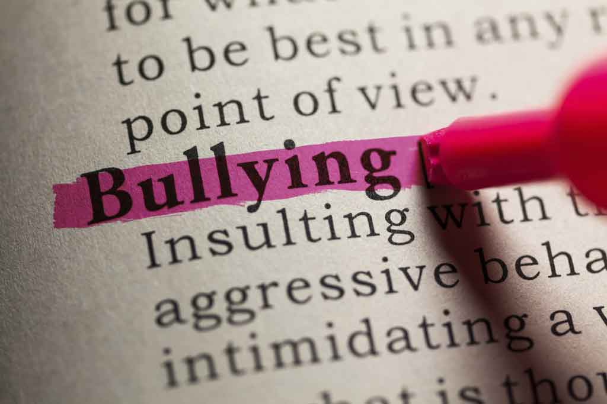
Vizionarea unui videoclip care prezintă fenomenul bullying-ului
https://youtu.be/xGyEHNHz_zo
Alege sa te opui bullying-ului! - You Tube (Salvați Copiii Romania)
https://www.youtube.com/watch?v=QwNv1bFIPoo

Slide 27

Este necesar ca școala să rămână mediul sigur și prietenos unde copiii obțin cunoștințe și deprinderi esențiale și dezvoltă relații definitorii pentru viitorul lor, într-o lume mai bună, mai tolerantă.
Împreună, prin fiecare acțiune pe care o facem, putem contribui la construirea unei școli prietenoase, care promovează egalitatea, respectul, nondiscriminarea și incluziunea tuturor copiilor.
FII TU SURSA SCHIMBĂRII!
STOP BULLYING!

